Slide 1
ОТЧЕТ о результатах контрольного мероприятия
Контрольно-счетная палата
Петропавловск-Камчатского городского округа
«Выборочная проверка целевого и эффективного использования средств бюджета Петропавловск-Камчатского городского округа, в части исполнения мероприятия «Приобретение объектов недвижимого имущества с целью исполнения полномочий Управления имущественных и земельных отношений администрации Петропавловск-Камчатского городского округа» подпрограммы 2 «Управление, распоряжение и приобретение имущества, вовлеченного в земельные правоотношения» муниципальной программы «Управление муниципальным имуществом Петропавловск-Камчатского городского округа»
за 2023 год (иные периоды)

Slide 2
1. Основание для проведения контрольного мероприятия: пункт 1.1.3. плана деятельности Контрольно-счетной палаты Петропавловск-Камчатского городского округа* на 2024 год, утвержденного приказом Контрольно-счетной палаты от 15.12.2023 № 57-КСП.
Отчет составлен на основании акта о результатах проведения контрольного мероприятия от 06.12.2024 № 01-06/16-1.1.3.
2. Цель контрольного мероприятия: осуществление контроля за целевым и эффективным использованием средств бюджета Петропавловск-Камчатского городского округа.
3. Предмет контрольного мероприятия: деятельность Управления имущественных и земельных отношений администрации городского округа – муниципального учреждения по целевому и эффективному использованию средств бюджета городского округа, выделенных на мероприятие «Приобретение объектов недвижимого имущества с целью исполнения полномочий Управления имущественных и земельных отношений администрации Петропавловск-Камчатского городского округа» подпрограммы 2 «Управление, распоряжение и приобретение имущества, вовлеченного в земельные правоотношения» муниципальной программы «Управление муниципальным имуществом Петропавловск-Камчатского городского округа**».
______
* Далее – Контрольно-счетная палата, КСП.
**Далее – ПКГО, городской округ.

Slide 3
4. Проверяемый период: 2023 год (иные периоды).
5. Объект контроля: Управление имущественных и земельных отношений администрации Петропавловск-Камчатского городского округа – муниципальное учреждение*.
6. Срок проведения контрольного мероприятия: с 23.10.2024 по 06.12.2024.
7. Наличие пояснений и/или замечаний, поступивших от Управления имущественных и земельных отношений на акт о результатах проведения контрольного мероприятия: пояснений и/или замечаний в адрес КСП не поступало.
8. Объем проверенных средств и/или имущества: 120 939,05164 тыс. рублей**.
9. Результаты контрольного мероприятия: «Выборочная проверка целевого и эффективного использования средств бюджета Петропавловск-Камчатского городского округа, в части исполнения мероприятия «Приобретение объектов недвижимого имущества с целью исполнения полномочий Управления имущественных и земельных отношений администрации Петропавловск-Камчатского городского округа» подпрограммы 2 «Управление, распоряжение и приобретение имущества, вовлеченного в земельные правоотношения» муниципальной программы «Управление муниципальным имуществом Петропавловск-Камчатского городского округа»
___________
*Далее – Управление, Управление имущественных и земельных отношений, УИиЗО.
**Из них: 2022 – 35 375,17831 тыс. рублей; 2023 – 53 751,83333 тыс. рублей; 2024 – 31 812,04000 тыс. рублей.

Slide 4
Выводы по результатам контрольного мероприятия:
1. УИиЗО в период с 2021 (по настоящее время) действия по изъятию путем выкупа объектов недвижимого имущества, а именно нежилых помещений в многоквартирных домах, признанных аварийными и подлежащими сносу и реконструкции, в частности заключались специализированные договоры с оценочными организациями по проведению оценки недвижимого имущества, а также совершены (совершаются по настоящее время) мероприятия по фактическому изъятию нежилых помещений в многоквартирных домах, признанных аварийными и подлежащими сносу и реконструкции, в соответствии с действующим законодательством РФ, Камчатского края и нормативными правовыми актами городского округа.
1.1. При анализе планирования к изъятию путем выкупа объектов недвижимого имущества, а именно нежилых помещений в многоквартирных домах, признанных аварийными и подлежащими сносу выявлено, что Управлением не выкуплены 4 единицы в отношении которых проведены оценки объектов недвижимости в 2022-2023 годах: «Нежилое помещение расположено в многоквартирном доме, признанном аварийным и подлежащим сносу или реконструкции. Площадь: 41,6 м2. Адрес (местоположение): Камчатский край, г. Петропавловск-Камчатский, ул. Владивостокская, д. 47/3 , пом. 2. Кадастровый номер: 41:01:0010118:6849»; «Нежилые помещения поз.1-8 цокольного этажа в жилом доме; Площадь: 127,8 м2. Адрес (местоположение): Камчатский край, г. Петропавловск-Камчатский, ул. Крылова, д. 1. Кадастровый номер: 41:01:0010112:1415»; «Нежилое помещение № 9, 10 продовольственного магазина в жилом доме. Площадь: 51,1 м2. Адрес (местоположение): Камчатский край, г. Петропавловск-Камчатский, ул. Сибирцева, д. 18, пом. 9,10. Кадастровый номер: 41:01:0010117:4988»; «Нежилое помещение пом. 8 Площадь: 67,4 м2. Адрес (местоположение): Камчатский край, г. Петропавловск-Камчатский, Капитана Драбкина, д.3, Кадастровый номер: 41:01:0010127:6603».
В связи с утратой актуальности рыночной стоимости вышеуказанных объектов недвижимого имущества, городской округ дополнительно понесет расходы по определению стоимости объектов в будущем периоде.

Slide 5
Выводы по результатам контрольного мероприятия:
2. УИиЗО в период с 2022-2024 годов проводились действия по изъятию путем выкупа объектов недвижимого имущества (в том числе земельных участков) для муниципальных нужд с целью последующего строительства, реконструкции объектов местного значения, предусмотренных документами территориального планирования и документацией по планированию территории, в соответствии с действующим законодательством РФ, Камчатского края и нормативными правовыми актами городского округа.
В частности, произведены мероприятия по проведению оценки земельных участков, нежилых помещений, расположенных по адресу: Камчатский край, город Петропавловск-Камчатский, ш. Петропавловское, ГСК-158. На основании соответствующих отчетов об оценки недвижимого имущества в последующем произведены мероприятия по изъятию путем выкупа объектов недвижимого имущества, земельных участков.
3. Установлено, наличие случаев, при которых собственники объектов, не согласившись с выкупной ценой, определенной по результатам проведения оценки объектов недвижимости, обратились в судебные органы с целью оспаривания рыночной стоимости изымаемого имущества, по результатам оспаривания, в соответствии с решениями судов, вступивших в законную силу, стоимость объектов претерпела увеличение.

Slide 6
Выводы по результатам контрольного мероприятия:
4. Согласно Отчета об исполнении бюджета (форма 0503127) за 2022 год, исполнение составило 35 375,17831 тыс. рублей или 98,20 % от утвержденного объема бюджетных ассигнований, в том числе:
26 175,17831 тыс. рублей – по КБК 906 0505 1120303010 412;
9 200,00000 тыс. рублей – по КБК 906 0412 1120303020 412.
Неосвоенные бюджетные ассигнования составили 650,00000 тыс. рублей (или 1,80 %). Причины неполного исполнения финансирования: оплата за объекты, подлежащие выкупу, производится в рамках заключенных соглашений на возмещение стоимости объекта с собственниками объектов. Один из собственников выразил намерение заключить соглашение, однако, в последующем отказался передавать объект по акту приема-передачи, что является существенным нарушением условия для оплаты возмещения.
5. Согласно Отчета об исполнении бюджета (форма 0503127) за 2023 год, исполнение составило 53 751,83333 тыс. рублей или 95,07 % от утвержденного объема бюджетных ассигнований, в том числе: 39 078,33333 тыс. рублей – по КБК 906 0505 1120303010 412; 14 673,50000 тыс. рублей – по КБК 906 0412 1120303020 412.
Неосвоенные бюджетные ассигнования составили 2 783,30000 тыс. рублей (или 4,93 %). Причины неполного исполнения финансирования: не представилась возможность произвести оплату по исполнительным производствам (изъятие гаражных боксов), в связи с поздним вступлением в силу решений суда (после 20.12.2023).

Slide 7
Выводы по результатам контрольного мероприятия:
6. Объем бюджетных ассигнований на 2024 год (в редакции Решения о бюджете на 2024 год от 27.11.2024 № 160-нд) на мероприятие «Приобретение объектов недвижимого имущества с целью исполнения полномочий УИиЗО» составил 27 845,02070 тыс. рублей, в том числе: 22 676,43870 тыс. рублей – по КБК 906 0505 1120303010 412; 9 365,48200 тыс. рублей – по КБК 906 0412 1120303020 412.
Неосвоенные бюджетные ассигнования по мероприятию «Приобретение объектов недвижимого имущества с целью исполнения полномочий УИиЗО» по состоянию на 01.11.2024 составили 6 697,81670 тыс. рублей (или 20,90 %).
7. В целом, финансовое обеспечение мероприятия «Приобретение объектов недвижимого имущества с целью исполнения полномочий УИиЗО» актуализируется Управлением на регулярной основе, с учетом вносимых изменений в Решение о бюджете городского округа на текущий финансовый период и плановый период последующих годов, в соответствии с фактически произведенными затратами.

Slide 8
Выводы по результатам контрольного мероприятия:
8. Фактически, количество изъятых в 2023 году нежилых помещений и гаражных боксов по результатам проверки КСП 22 объекта, из них: 16 объектов (10 нежилых помещений и 6 гаражных боксов), количество изъятых земельных участков составило 6 объектов.
Целевые показатели (индикаторы), представленные в муниципальной программе на 2023 год в редакции от 07.02.2024 № 183 и по настоящее время являются недостоверными и подлежат корректировке Управлением, в отношении 1 объекта.
9. Целевые показатели (индикаторы), утвержденные муниципальной программой в части расходов, направленных на изъятие помещений с целью исполнения полномочий УИиЗО, а также расходов, направленных на изъятие объектов путем выкупа недвижимого имущества для муниципальных нужд для последующего строительства, реконструкции объектов местного значения, предусмотренных документами территориального планирования и документацией по планировке территории планировке территории, Управлением ежегодно достигаются.

Slide 9
Выводы по результатам контрольного мероприятия:
В ходе проведения контрольного мероприятия, на основании программы проведения контрольного мероприятия, утвержденной приказом Контрольно-счетной палаты от 15.10.2024 № 34-км, комиссией проведен:
1. Визуальный осмотр объектов муниципального имущества, составляющего казну городского округа, изъятого путем выкупа объектов недвижимого имущества у собственников на основании статьи 49 ЗК РФ, главы VII.1 ЗК РФ, статьей 279, 281 ГК РФ, на основании Постановлений администрации городского округа от 28.01.2021 № 65, от 27.05.2021 № 1082, от 01.12.2022 № 2619 (гаражные боксы, земельные участки).
2. Визуальный осмотр объектов муниципального имущества, составляющего казну городского округа, изъятого путем выкупа объектов недвижимого имущества у собственников нежилых помещений в домах, признанных аварийными и подлежащими сносу или реконструкции в соответствии с пунктом 1 статьи 32 ЖК РФ, статьи 56.10 ЗК РФ.
Акты визуальных осмотров и обмеров составлены 01.11.2024, 07.11.2024.

Slide 10
Выводы по результатам контрольного мероприятия:
10. Основная цель проведения выборочного визуального осмотра, а именно оценка обеспечения сохранности муниципального имущества, составляющего казну городского округа, изъятого путем выкупа объектов недвижимого имущества: нежилых помещений в многоквартирных домах, признанных аварийными и подлежащими сносу и реконструкции; объектов недвижимого имущества (гаражных боксов, земельных участков) для муниципальных нужд с целью последующего строительства, реконструкции объектов местного значения, предусмотренных документами территориального планирования и документацией по планированию территории, достигнута.
10.1. Визуальный осмотр проведен в отношении объектов муниципального имущества, составляющего казну городского округа, изъятого путем выкупа объектов недвижимого имущества у собственников на основании статьи 49 ЗК РФ, главы VII.1 ЗК РФ, статьей 279, 281 ГК РФ, Постановлений администрации городского округа от 28.01.2021 № 65, от 27.05.2021 № 1082, от 01.12.2022 № 2619 (гаражные боксы, земельные участки). Количество объектов муниципальной собственности на вышеуказанной территории – 29 единиц с общей площадью 14 231,5 м².

Slide 11
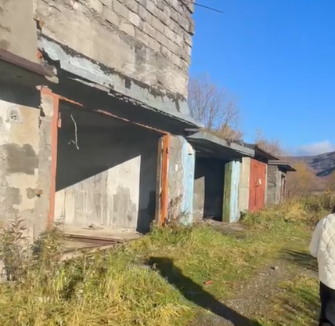
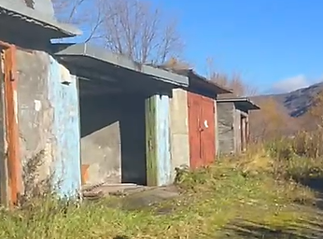
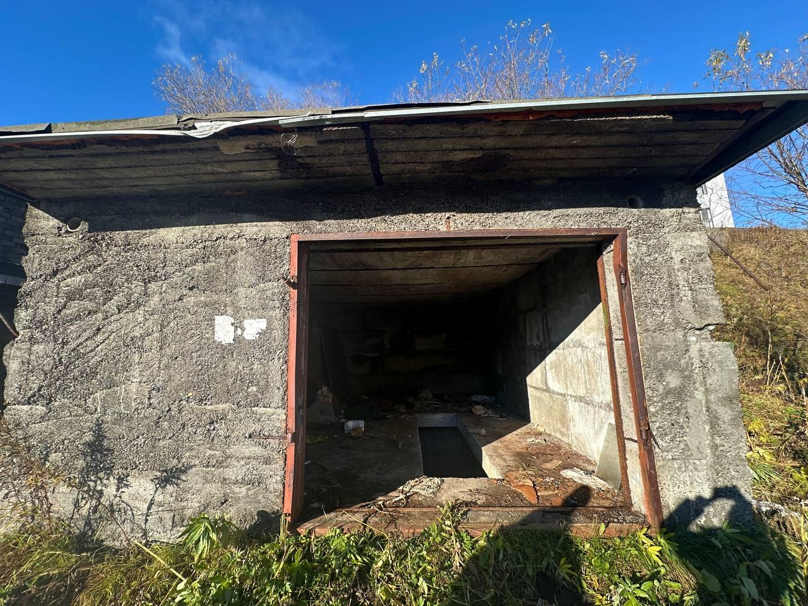
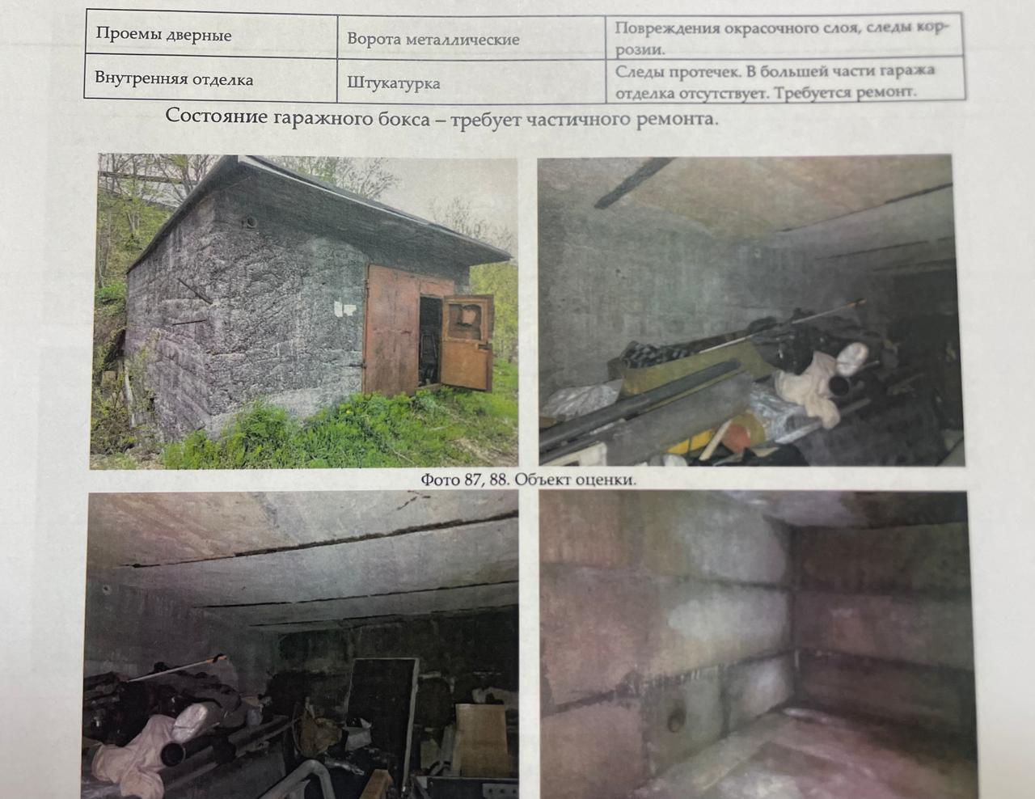
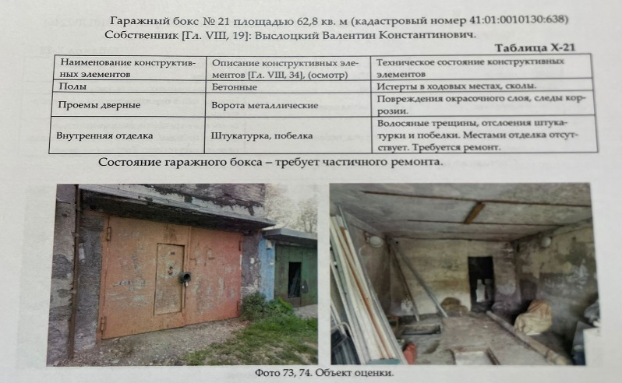
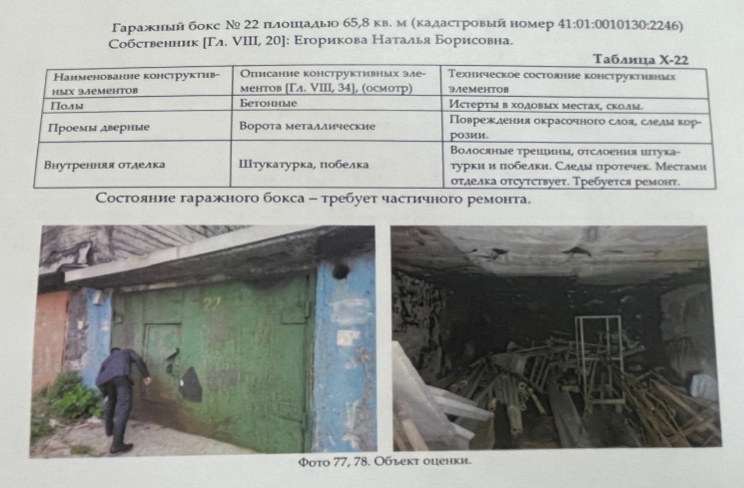
Выводы по результатам контрольного мероприятия:
Основные нарушения и недостатки по итогам выборочного визуального осмотра объектов недвижимого имущества муниципальной собственности расположенных по адресу г. Петропавловск-Камчатский, ш. Петропавловское, ГСК 158:
В отношении некоторых объектов контроль за содержанием и сохранностью объектов муниципальной собственности расположенных по адресу г. Петропавловск-Камчатский, ш. Петропавловское, ГСК 158, обеспечен не в полном объеме;
Ряд 2 боксы 17-30, бокс № 22, площадь 65,8 м²
Ряд 2 боксы 17-30, бокс № 25,
площадь 57,4 м²
Ряд 2 боксы 17-30,
Бокс 21, площадь 62,8 м²
Отчет об оценке недвижимого имущества № 3690-22, составлен 28.06.2022 ООО Агентство финансовых консультантов «Концепт».

Slide 12
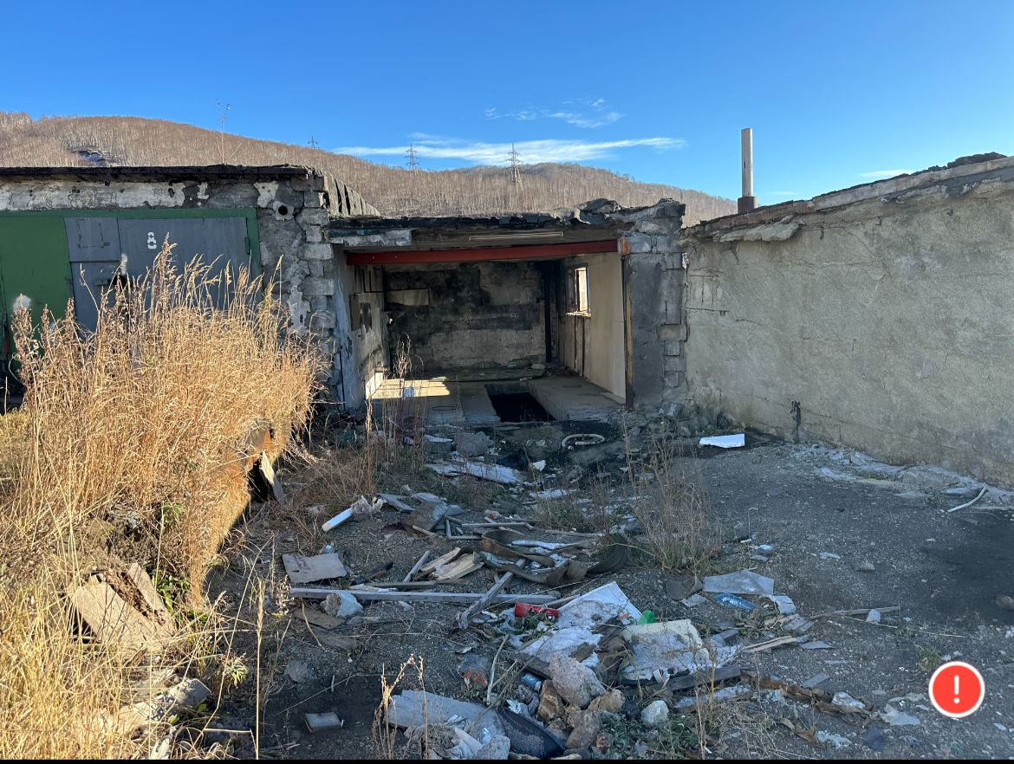
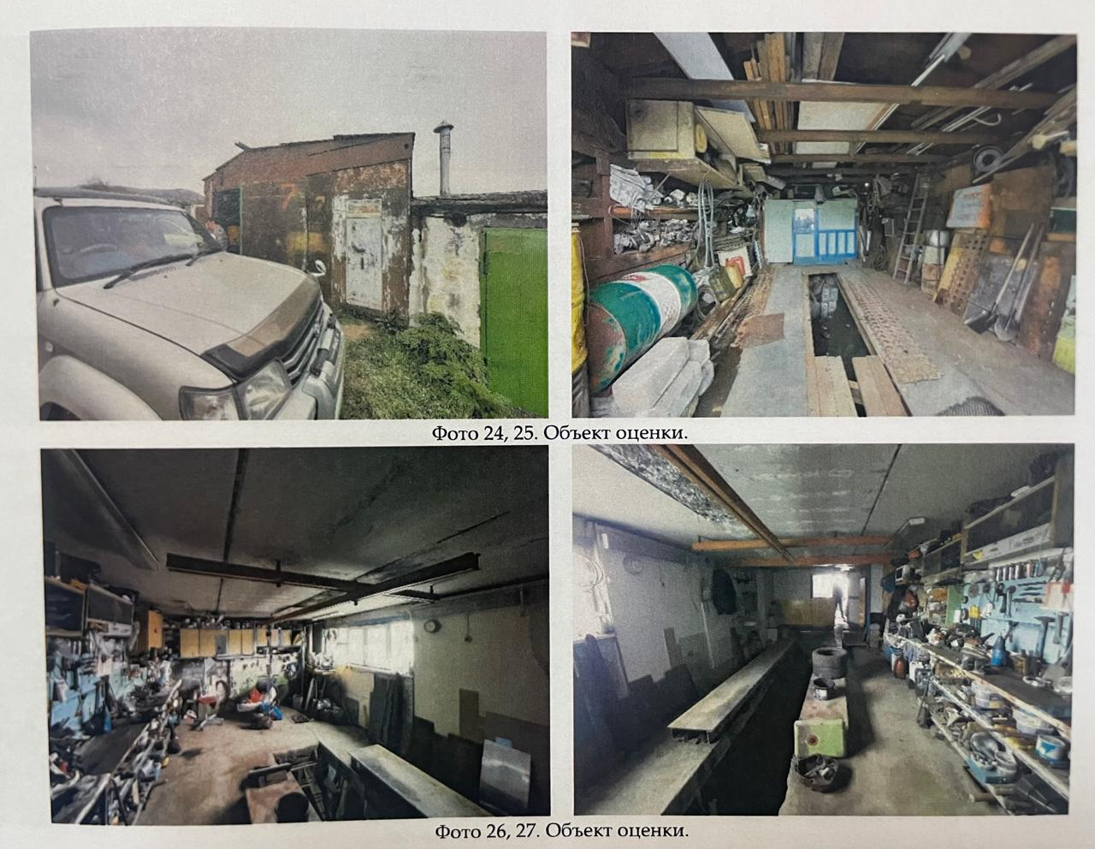
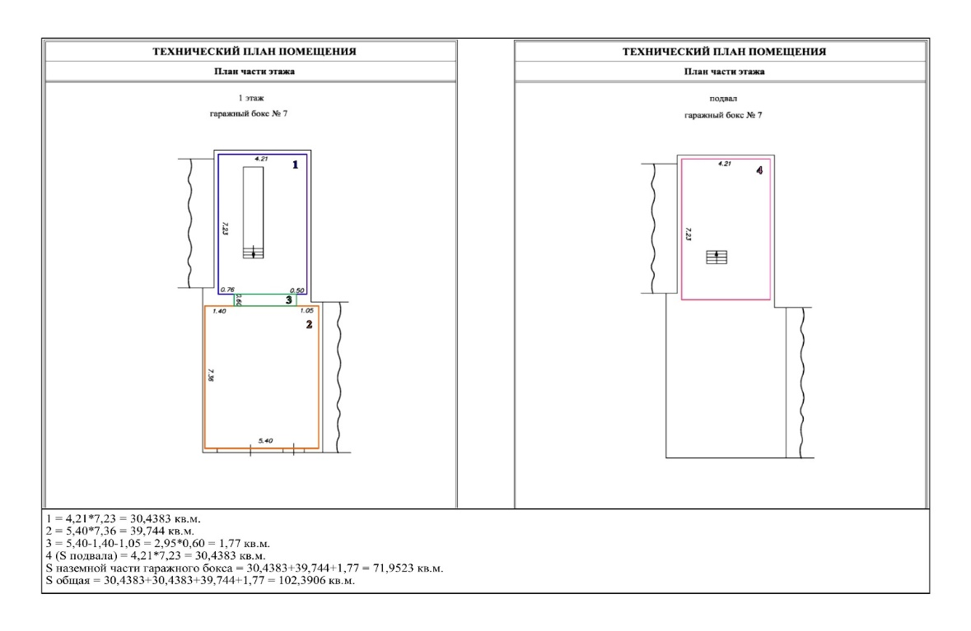
Выводы по результатам контрольного мероприятия:
Не приняты надлежащие меры по ограничению свободного доступа для неопределенного круга лиц в объекты муниципальной собственности, в том числе в объекты, муниципальной собственности, которые потенциально опасны с точки зрения общественной безопасности;
По объекту Ряд 1 боксы 1-16, бокс № 7, площадь 102,3/71,9 м², кадастровый номер 41:01:0010130:1938 установлено отсутствие металлических ворот, а также металлической конструкции (помещения) площадью 39,7 м², примыкающей к основной части гаражного бокса № 7.
Позиция 7 Письма Управления имущественных и земельных отношений от 12.07.2024 № 01-06-01/5616-Д/24 направленного в адрес Управления архитектуры и градостроительства администрации городского округа, содержит объект для сноса (демонтажа) бокса № 7 (Ряд 1 боксы 1-16), площадью 102,3 м², кадастровый номер 41:01:0010130:1938, тогда как фактическая его площадь составляет 62,6 м², или на 39,7 м² меньше, примыкающей к основной части гаражного бокса № 7;
Согласно данных с Единого государственного реестра недвижимости по объекту «Ряд 1 боксы 1-16, бокс № 7, площадь 102,3/71,9 м², кадастровый номер 41:01:0010130:1938»

Slide 13
Выводы по результатам контрольного мероприятия:
На территории ГСК 158, расположен бокс № 16, который признан по Решению Петропавловск-Камчатского городского суда Камчатского края от 28.06.2022 № 2-4070/2022 муниципальной собственностью и включен в состав казны городского округа. Состояние гаражного бокса неудовлетворительное. Нежилое помещение находится в заброшенном состоянии, долгое время не используется по назначению. Визуально внутренняя часть нежилого помещения в критическом состоянии, поскольку усматривает обрушения подвального помещения;

Slide 14
Выводы по результатам контрольного мероприятия:
Приказом Управления архитектуры и градостроительства администрации городского округа от 05.08.2024 № 272/24 МКУ «УКСиР» поручено организовать работу по сносу (демонтажу) объектов недвижимого имущества по шоссе Петропавловское, ГСК № 158 в г. Петропавловске-Камчатском, а также обеспечить размещение на информационном щите в границах земельных участков с кадастровыми номерами: 41:01:0010130:2, 41:01:0010130:1, расположенных по адресу: г. Петропавловск-Камчатский, ш. Петропавловское, сообщения о производстве работ по сносу (демонтажу), находящихся на данной территории объектов недвижимого имущества.
На дату проведения визуального осмотра снос (демонтаж) 30 (тридцати) гаражных боксов, расположенных по адресу: г. Петропавловск-Камчатский, ш. Петропавловское, ГСК № 158 не осуществлен, также отсутствует информационный щит с сообщением о производстве работ по сносу (демонтажу), находящихся на данной территории объектов недвижимого имущества, и по настоящее время, в нарушение пункта 2.1. Приказа Управления архитектуры и градостроительства администрации городского округа от 05.08.2024 № 272/24;
В период с 2022 года по 2024 год включительно Управлением выкуплены земельные участки, расположены объекты в территориальном пространстве линейных объектов «Объездная дорога от Петропавловского шоссе до жилого района «Северо-Восток», I этап - от Петропавловского шоссе до ул. Солнечной в г. Петропавловске-Камчатском», линейного объекта: «Автомобильная дорога от пос. Заозерный до Халактырского пляжа». Фактическое местоположение земельных участков, подтверждается соответствующими отчетами об оценки, составленными в отношении каждого объекта.

Slide 15
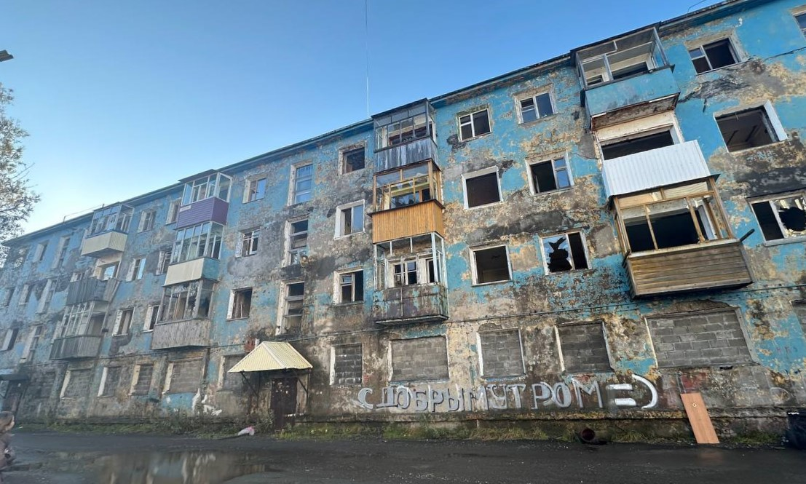
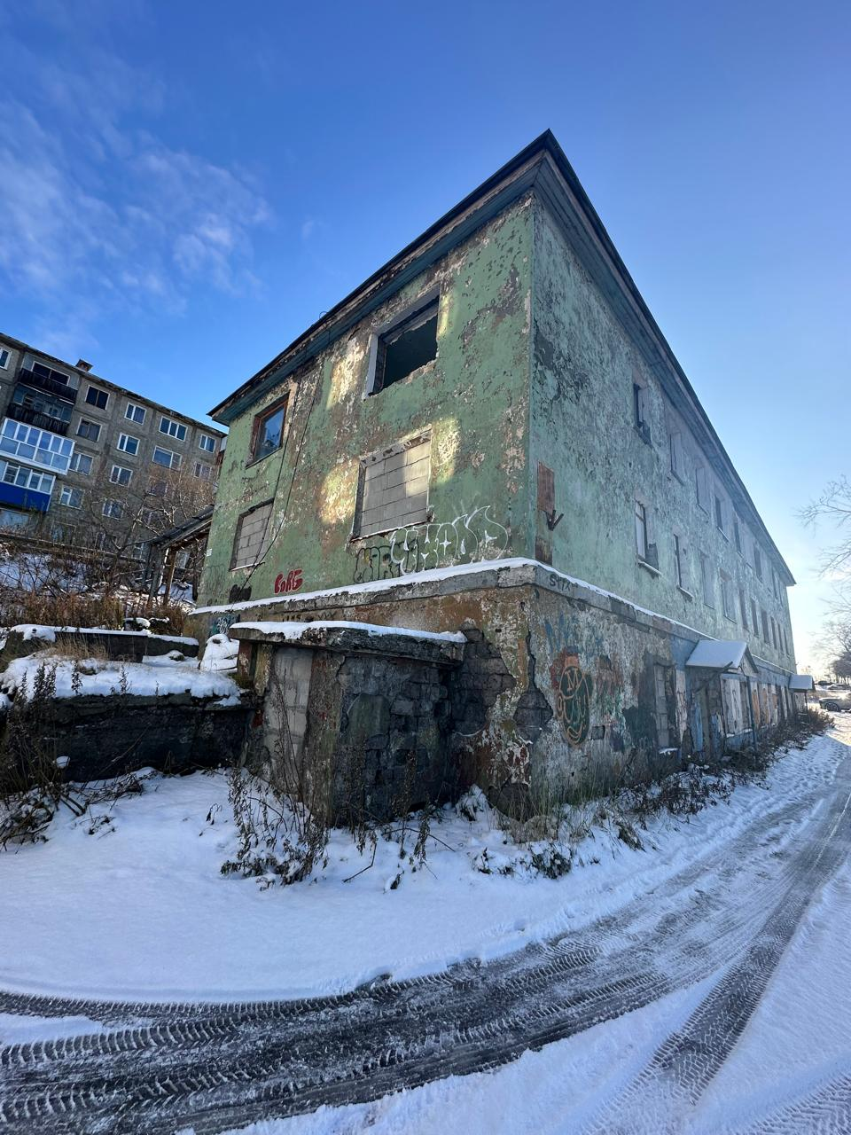
Выводы по результатам контрольного мероприятия:
10.2. Визуальный осмотр проведен в отношении объектов муниципального имущества, составляющего казну городского округа, изъятого путем выкупа (запланированного к выкупу) объектов недвижимого имущества у собственников нежилых помещений в домах, признанных аварийными и подлежащими сносу или реконструкции в соответствии с пунктом 1 статьи 32 ЖК РФ, статьи 56.10 ЗК РФ. Выкупленное имущество нежилого фонда расположено по следующим адресам: г. Петропавловск-Камчатский ул. Лермонтова, д. 24; ул. Лермонтова, д. 14А; ул. Лермонтова, д. 12А; ул. Вилюйская, д. 79; ул. Вилюйская, д. 77; ул. Океанская, д. 111; ул. Владивостокская, д. 41/1; ул. Капитана Беляева, д. 9; ул. Капитана Беляева, д. 9Б; ул. Океанская, д. 111, ул. Океанская, д. 113; ул. Океанская, д. 115, ул. Капитана Драбкина, д. 3.

Slide 16
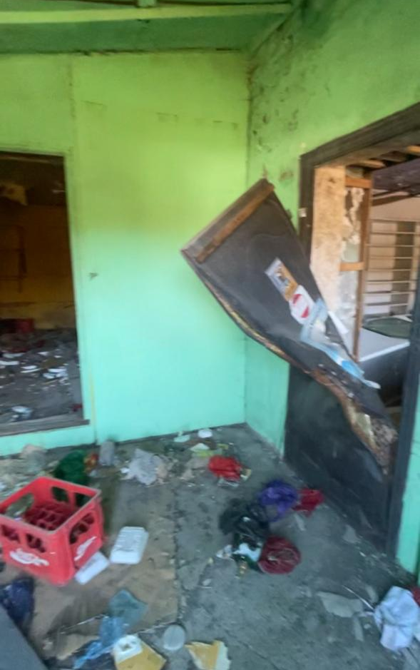
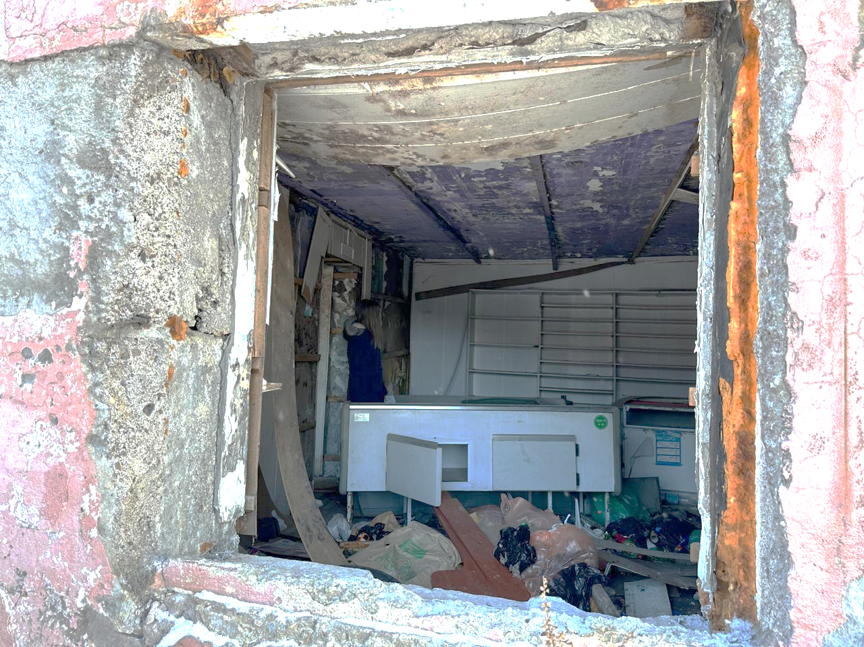
Выводы по результатам контрольного мероприятия:
Основные нарушения и недостатки по итогам визуального осмотра объектов недвижимого имущества муниципальной собственности нежилых помещений в многоквартирных домах, признанных аварийными и подлежащими сносу и реконструкции:
Доступ в нежилые помещения – поз. 1-6 цокольного этажа расположенных в многоквартирном доме по адресу г. Петропавловск-Камчатский, ул. Капитана Беляева, д. 9 для неопределенного круга лиц не ограничен. Дверные проемы, оконные проемы не заколочены (не заложены плитными блоками). Внутренняя часть нежилого помещения имеет следы захламления. Остальная часть первого этажа многоквартирного дома полностью заложена плитными блоками;

Slide 17
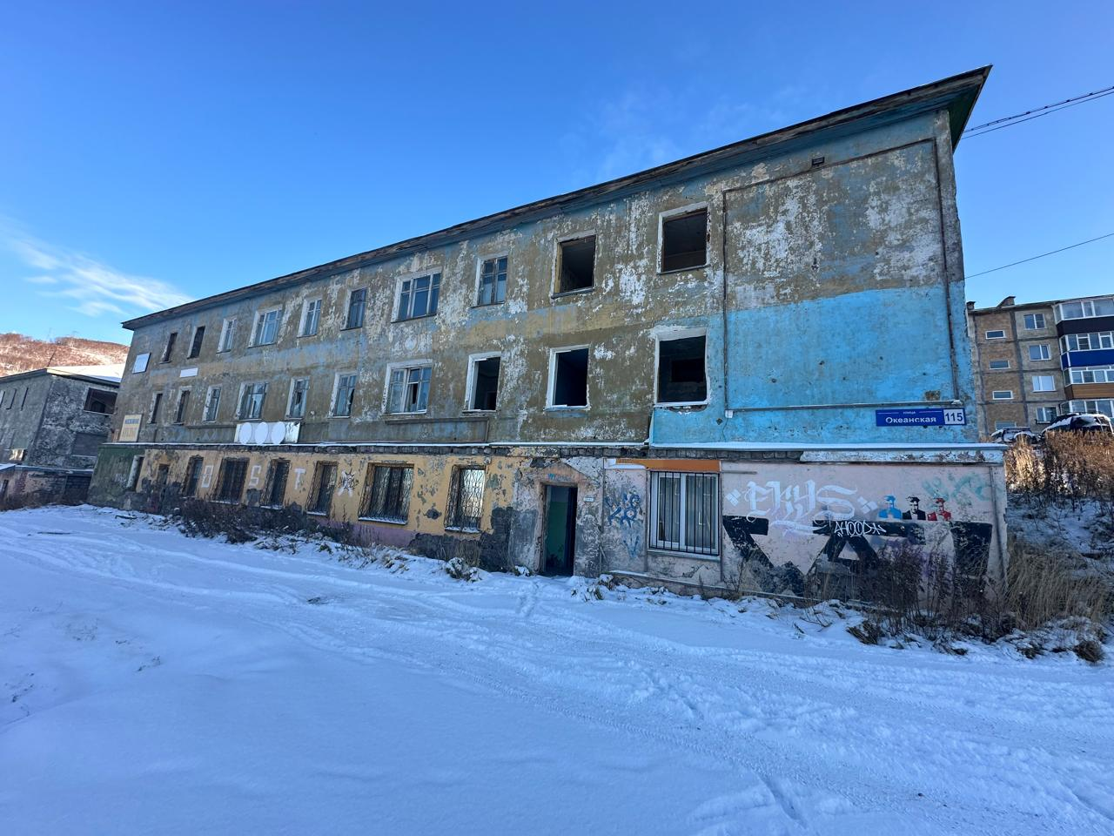
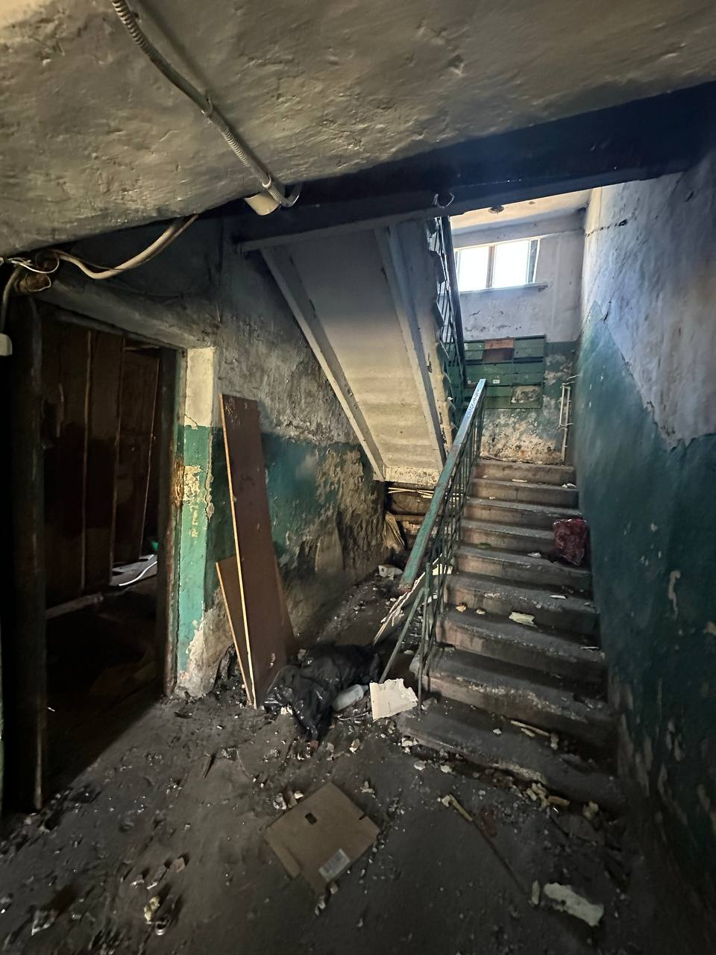
Выводы по результатам контрольного мероприятия:
Доступ в нежилые помещения поз. 1-4 цокольного этажа в жилом доме, нежилые помещения поз. 7-10 цокольного этажа, расположенных в многоквартирном доме по адресу г. Петропавловск-Камчатский, ул. Океанская, д. 115 для неопределенного круга лиц не ограничен. Нежилые помещения поз. 11-14 цокольного этажа являются собственностью физического лица с 23.03.2015, что подтверждается выпиской из Единого государственного реестра недвижимости. Выкуп нежилого помещения перенесен на 2025 год;

Slide 18
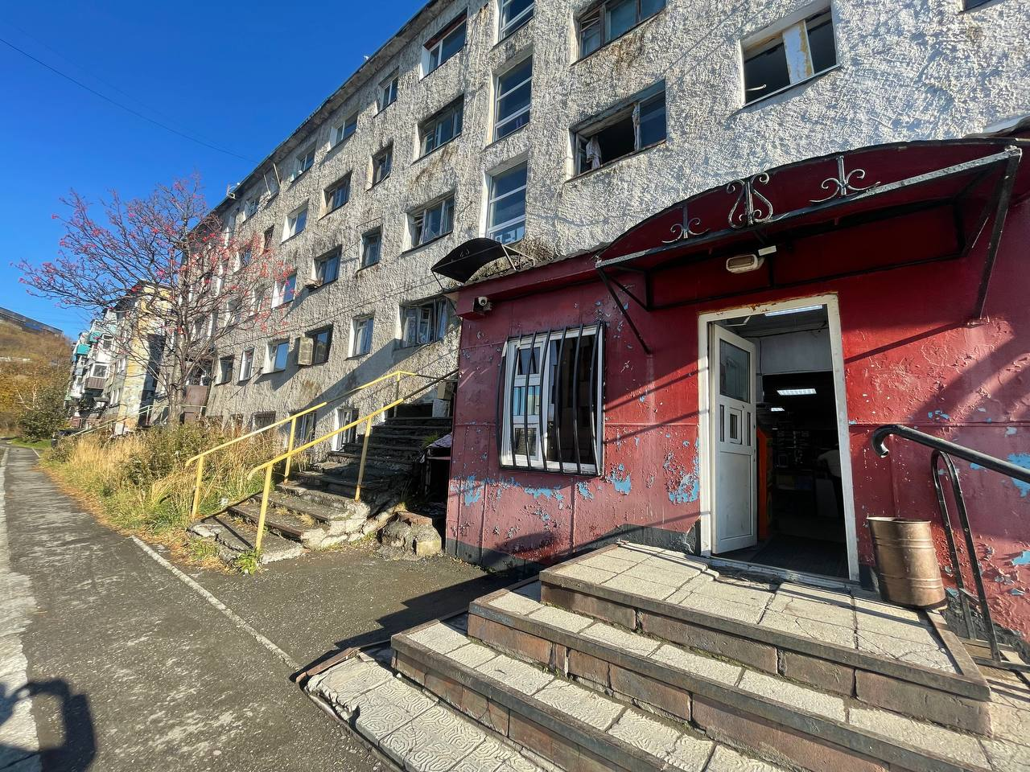
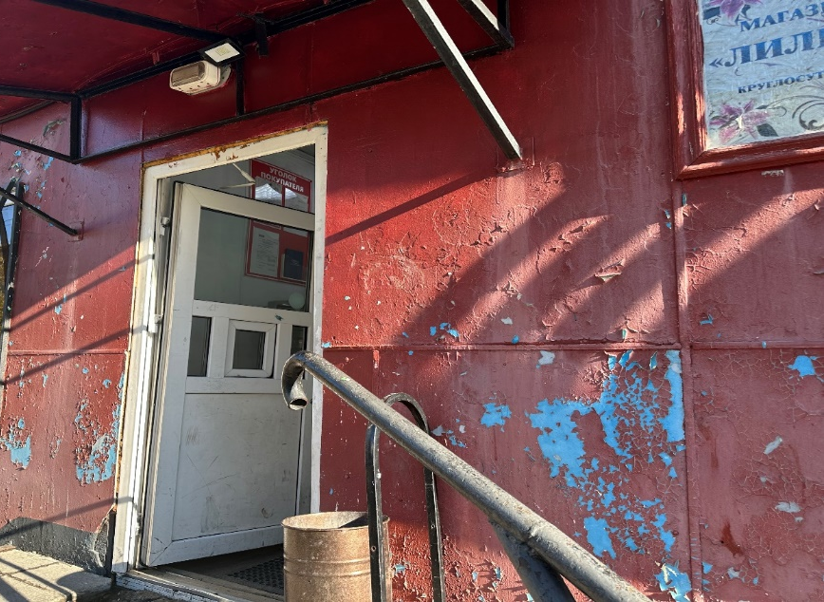
Выводы по результатам контрольного мероприятия:
Нежилые помещения, поз. 8 цокольного этажа расположены в аварийном многоквартирном доме по адресу г. Петропавловск-Камчатский, ул. Капитана Драбкина, д. 3 являются собственностью физического лица от 30.07.2024, что подтверждается выпиской из Единого государственного реестра недвижимости. В указанном нежилом помещении по настоящее время осуществляется деятельность по предоставлению услуг гражданам розничной купли-продажи продовольственной продукции. Также присутствует вывеска «Магазин «Лилия». По настоящее время действующим собственником не приняты меры по ограничению деятельности по предоставлению услуг гражданам розничной купли-продажи продовольственной продукции в нежилом помещении в многоквартирном доме, расположенном по адресу: Камчатский край, город Петропавловск-Камчатский, ул. Капитана Драбкина, д. 3. С учетом признания вышеуказанного многоквартирного дома аварийным и подлежащим сносу существуют риски для жизни и здоровья сотрудников и клиентов.

Slide 19
Выводы по результатам контрольного мероприятия:
11. При сверке данных, представленных в оборотно-сальдовых ведомостях по счетам 106.11, 106.51 и по счету 108.51 за 2022-2023 годы нарушений не установлено. Учетные данные, содержащиеся на счетах 106.11 и 106.51 соответствуют учетным данным, содержащимся на счете 108.51.
12. При проведении анализа оборотно-сальдовых ведомостях по счету 106.51 и по счету 108.51 за 2024 год (01.01.2024-05.12.2024) установлено следующее:
Оплата возмещения за объект «Нежилое помещение поз. 91 третьего этажа в здании общежития ул. Лермонтова, 24» в размере 3 478,82100 тыс. рублей осуществлена Управлением 15.11.2024 (платежное поручение от 15.04.2024 № 258278). Изъятие объекта по состоянию на 06.12.2024 приостановлено по причине запрещения государственной регистрации прав на объект недвижимого имущества в соответствии с постановлениями Управления Федеральной службы судебных приставов по Камчатскому краю и Чукотскому Автономному округу.
Объект «Нежилые помещения – цокольного этажа в жилом доме ул. Капитана Беляева, 9Б» изъят Управлением по выкупной стоимости в размере 3 433,78300 тыс. рублей, государственная регистрация прав на объект произведена 05.11.2024. Приказ о включении объекта в состав муниципальной казны городского округа в настоящее время находится в разработке отделом имущественных отношений Управления.
Инвестиционным мероприятием предусмотрено изъятие объекта недвижимого имущества «Нежилые помещения поз. 1-4 цокольного этажа в жилом доме, ул. Океанская, 115», стоимостью 4 196,90000 тыс. рублей. Затраты на приобретение данного объекта не отражены Управлением по счету 106.51 и 108.51 в связи с тем, что оплата возмещения за изымаемое имущество по исполнительному листу от 12.07.2024 ФС № 047170416 осуществлена Управлением финансов администрации городского округа.

Slide 20
Выводы по результатам контрольного мероприятия:
По данным Управления, до конца финансового года между управлениями будет осуществлена передача затрат на приобретение объекта недвижимого имущества по счету 106.51 и 108.51 в целях корректного отражения операции по изъятию путем выкупа объекта недвижимого имущества по данным бухгалтерского учета Управления.
Инвестиционным мероприятием предусмотрено изъятие объекта недвижимого имущества «Нежилые помещения поз. 11-14 цокольного этажа ул. Океанская, 115». Собственник имущества обратился в суд о понуждении администрации ПКГО осуществить выкуп, принадлежащего ему имущества. Решением Арбитражного суда Камчатского края от 14.05.2024 № А24-4740/2023 в исковых требованиях отказано. Постановлением Пятого арбитражного апелляционного суда по делу № А24-4740/2023 от 21.10.2024 оставлено без изменений. Изъятие данного объекта недвижимого имущества запланировано Управлением на 2025 год в соответствии с Постановлением администрации ПКГО от 01.11.2023 № 2633.

Slide 21
Выводы по результатам контрольного мероприятия:
13. При сверке данных, представленных в оборотно-сальдовых ведомостях по счету 106.55 и 108.55 за 2022-2023 годы нарушений не установлено. Учетные данные, содержащиеся на счете 106.55 соответствуют учетным данным, содержащимся на счете 108.55.
14. В ходе анализа проверки полноты и своевременности оприходования (списания) объектов недвижимого имущества, приобретенных Управлением за счет средств городского бюджета, в состав казны муниципального имущества городского округа по данным бухгалтерского учета Управления и правильности отражения в бухгалтерском учете Управления расходов выделенных на приобретение и изъятие в муниципальную собственность объектов недвижимого имущества в рамках основного мероприятия «Приобретение объектов недвижимого имущества» установлено, что бухгалтерский учет Управления, в отношении осуществляемых Управлением затрат на приобретение недвижимого имущества, а также ведения учета приобретаемого в целях исполнения полномочий УИиЗО недвижимого имущества, ведется в соответствии с Инструкцией № 157 и Инструкцией № 162н, нарушений не установлено.

Slide 22
Предложения по результатам контрольного мероприятия:
1. Отчет о результатах контрольного мероприятия направить для сведения:
в Городскую Думу Петропавловск-Камчатского городского округа;
Главе Петропавловск-Камчатского городского округа.
2. Направить информационное письмо Главе Петропавловск-Камчатского городского округа.
3. Направить информационное письмо руководителю Управления имущественных и земельных отношений администрации городского округа с предложениями (рекомендациями) по устранению выявленных нарушений (недостатков), а также с целью дальнейшего использования в работе и недопущения нарушений.

Slide 23
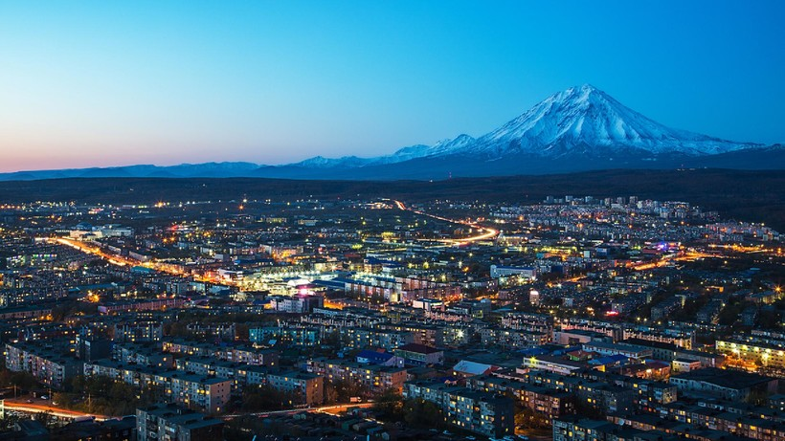
СПАСИБО ЗА ВНИМАНИЕ!
Контрольно-счетная палата
Петропавловск-Камчатского городского округа

